Slide 1
ПРЕЗЕНТАЦИЯ на тему: «Пешеход. Безопасность пешехода».
Автор-составитель:
Учитель ГБС(К)ОУ
школы-интерната №18
Невского района Лалетина В.В.

Slide 2
Пешехо́д
-участник дорожного движения, находящийся вне транспортного средства.
К пешеходам приравниваются лица, передвигающиеся в инвалидных колясках без двигателя, ведущие велосипед, мопед, мотоцикл, везущие санки, тележку, детскую или инвалидную коляску.

Slide 3
на дороге
для пешеходов предназначены
пешеходные дорожки
(тротуары)
надземные и подземные пешеходные переходы
регулируемые и
нерегулируемые наземные
пешеходные переходы

Slide 4
движение транспортных средств по тротуарам запрещено, кроме специального транспорта
предназначен только для пешеходов
Стоянка транспортных средств на тротуаре разрешена только в местах, указанных соответствующими знаками
Тротуар

Slide 5
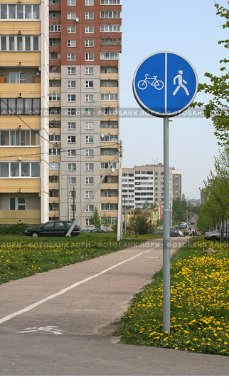
Пешеходная дорожка (тротуар)
— каменная, деревянная или асфальтовая пешеходная дорожка, располагающаяся сбоку или по бокам улицы, приподнятая над проезжей частью и обрамлённая бордюром для функционального отделения от неё.

Slide 6
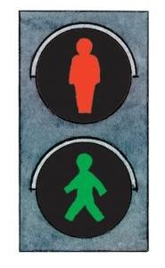
Светофо́р
— устройство предназначенное для регулирования движения людей, велосипедов, автомобилей.
Светофор для пешеходов
Как правило, он имеет два вида сигналов: разрешающий и запрещающий,соответственно зелёный и красный свет.

Slide 7
СВЕТОФОР
красный- запрещает движение
желтый- запрещает движение и
предупреждает о смене сигнала
зелёный- разрешает движение
Каждый сигнал светофора имеет своё значение. Внимательно посмотрите на слайд, прочитайте и зарисуйте светофор и значение его сигналов.

Slide 8
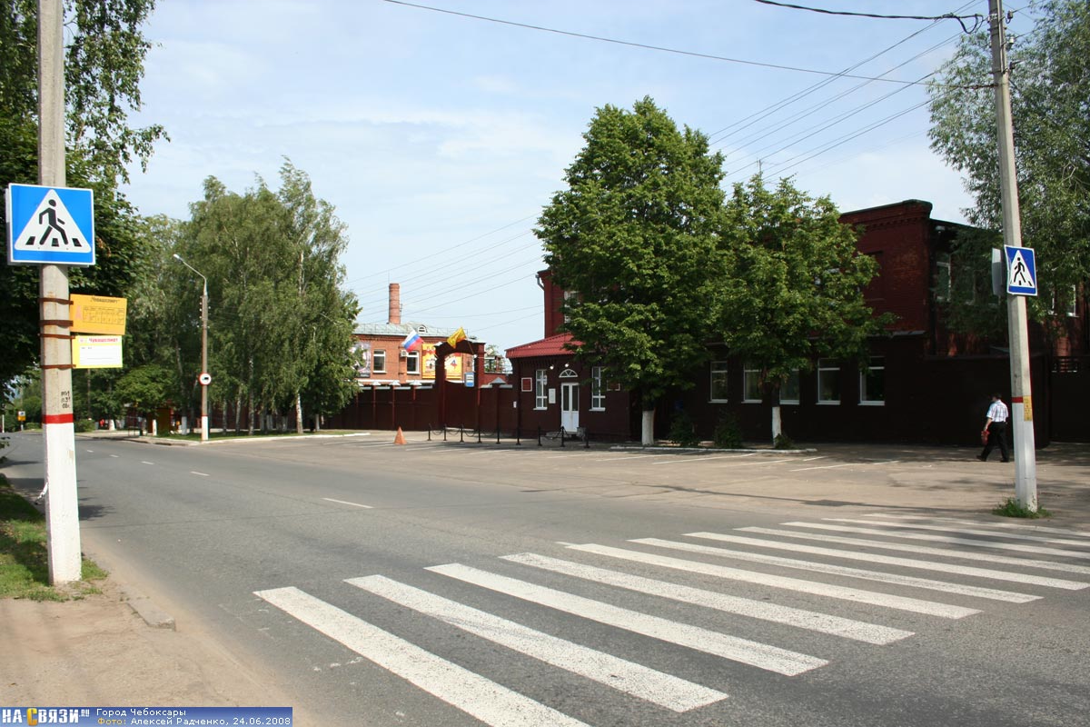
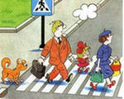
Пешехо́дный перехо́д
— специальная область на проезжей части, предназначенная для перехода пешеходов на другую сторону улицы.

Slide 9
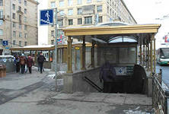
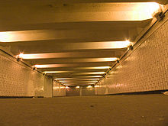
Подзе́мный пешехо́дный перехо́д
— тоннель для безопасного перехода пешеходов под проезжей частью или железнодорожными путями.

Slide 10
Найди
ошибку

Slide 11
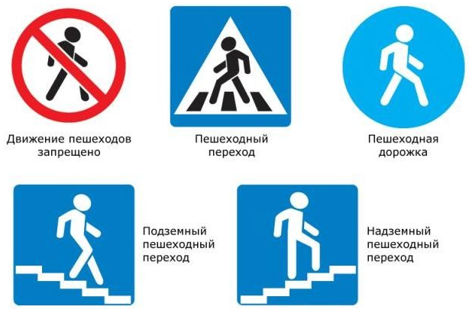
Посмотри внимательно на дорожные знаки. Найди их отличия.
ЗАПОМНИ- ЭТО ДОРОЖНЫЕ ЗНАКИ ДЛЯ ПЕШЕХОДОВ.

Slide 12
Проверь себя!
Если ты согласен, в клеточках ставь “+”, если не согласен “–”.
 | 1. | Пешеход- это участник дорожного движения, находящийся в транспортном средстве.
 | 2. | Одно из опасных мест для пешеходов – перекресток.
 | 3. | На тротуаре рядом с проезжей частью можно играть с мячом.
 | 4. | Движение транспортных средств по тротуарам запрещено
 | 5. | На желтый сигнал светофора нужно стоять.
 | 6. | Когда загорится зелёный свет, быстрей переходи улицу.

